Slide 1

Velkommen
– RENT VANN TIL FOLK OG FJORD –

Slide 2
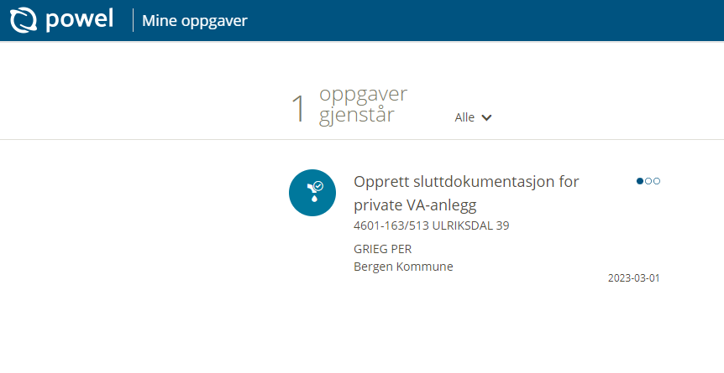


Opptrettelse av sluttdokumentasjon
Arbeid med sluttdokumentasjon kan utføres kontinuerlig under prosjektet.
Det er viktig at alle vesentlige detaljer kommer med slik at skisser blir så riktige som mulig.
Et bilde forteller mer en tusen ord.

Slide 3
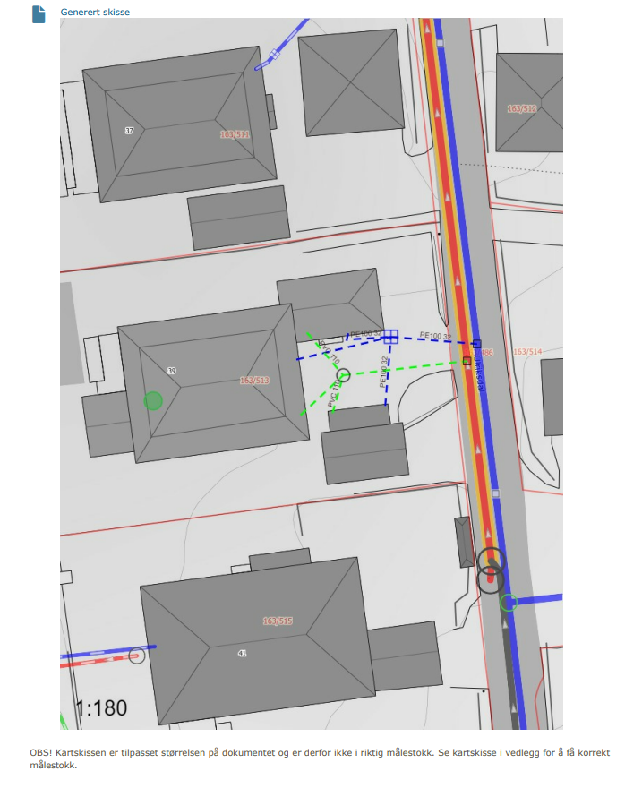
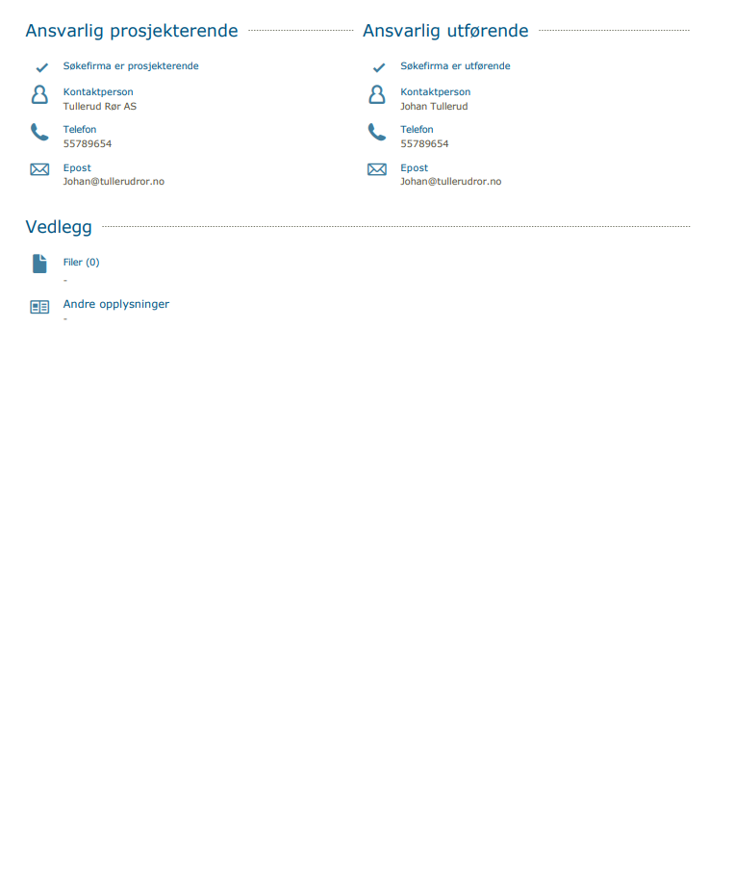
Fiktivt prosjekt.
Demonstrasjon av skisse.

Slide 4
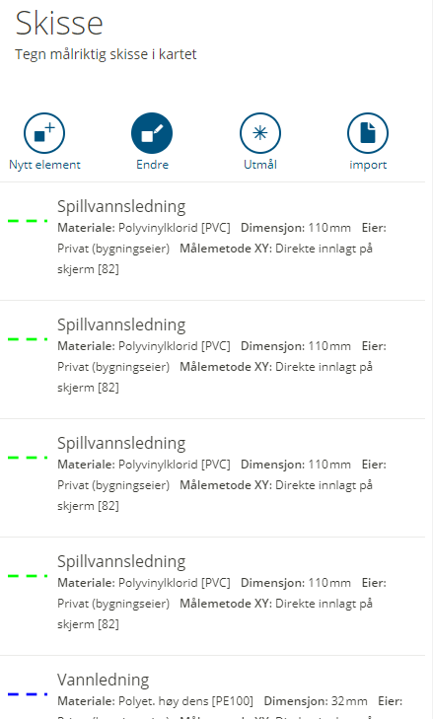
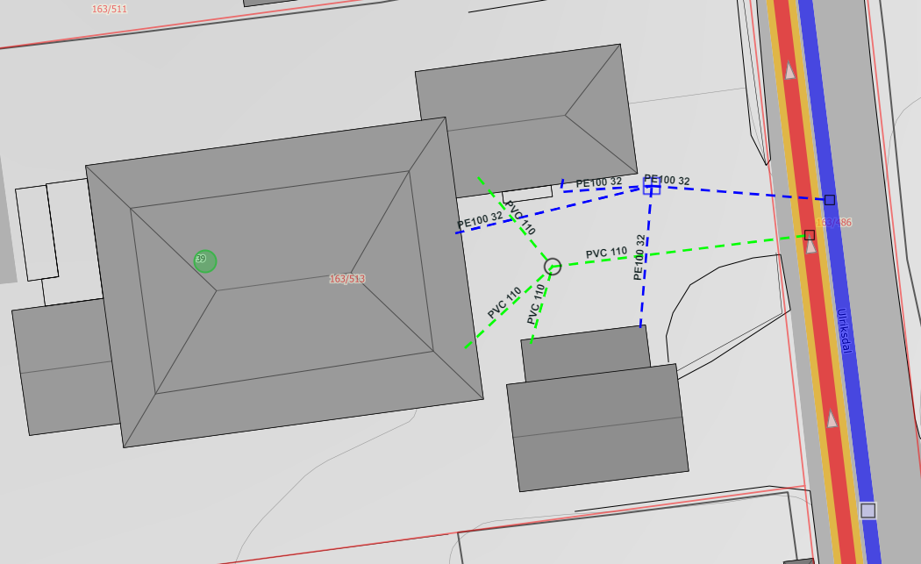
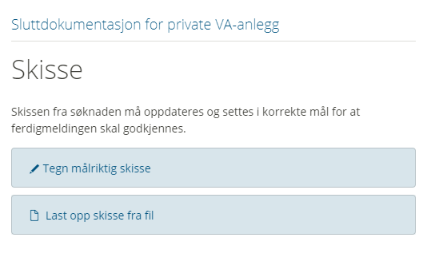
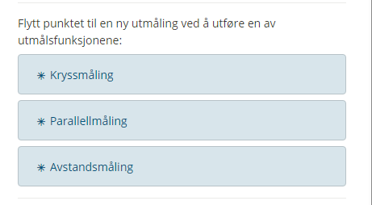
2. Skisse
Velg objekt som skal tegnes inn i skissen slik
den er bygget.

Slide 5
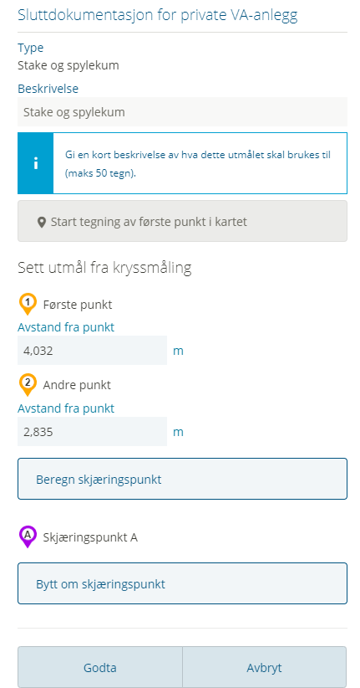
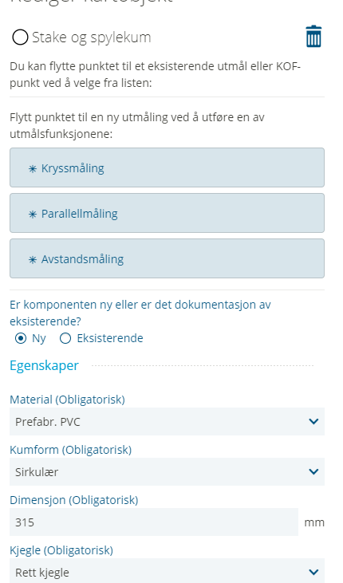
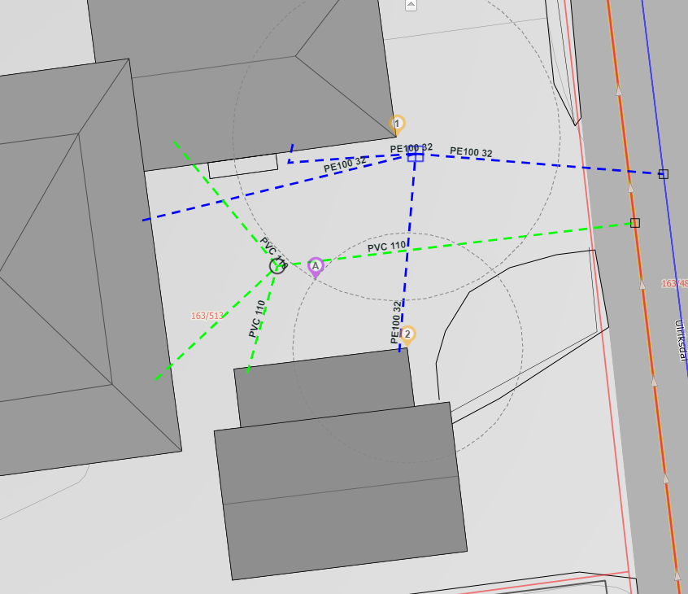
Kryssmålinger

Slide 6
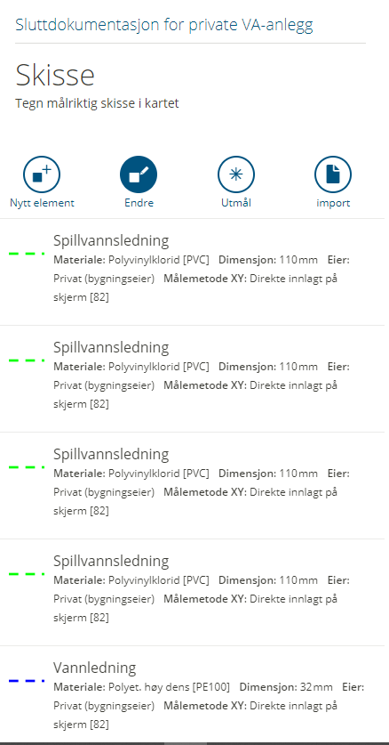
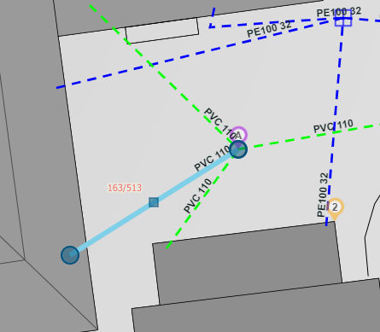
Flytting av ledninger etter at punkter har blitt målsatt.

Slide 7
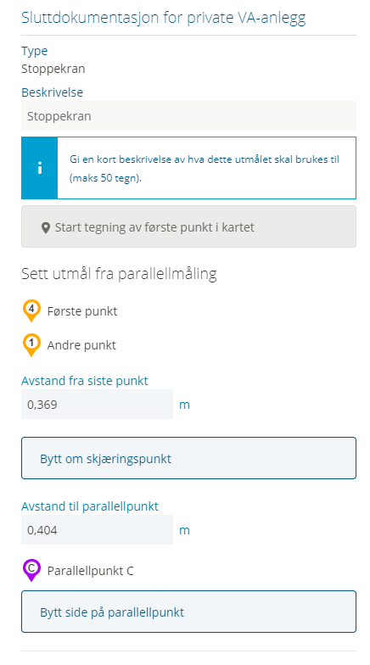
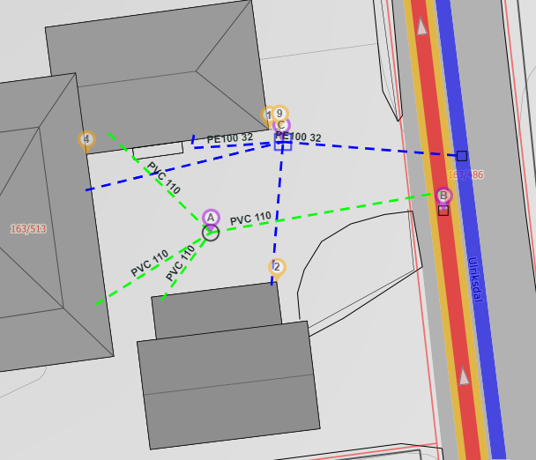
Parallellmålinger

Slide 8
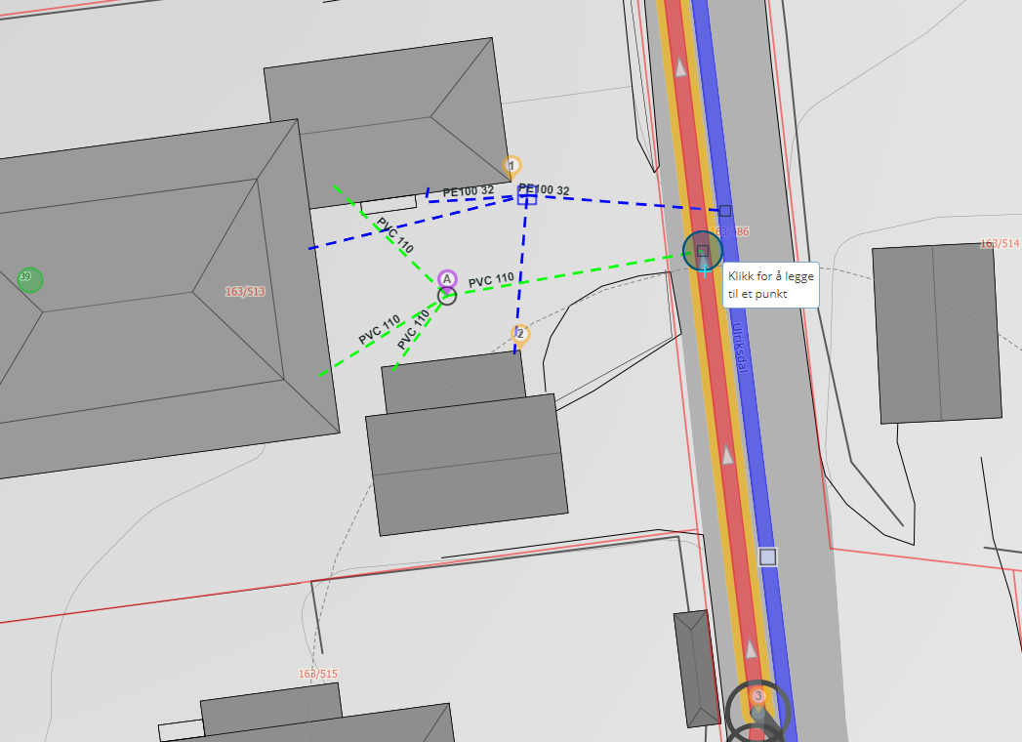
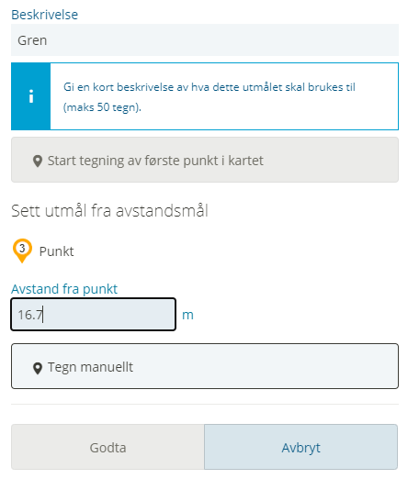
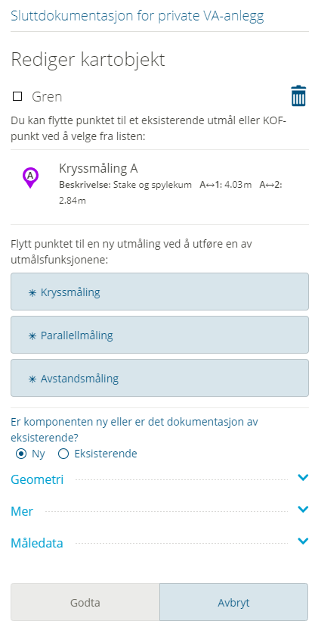
Avstandsmålinger

Slide 9
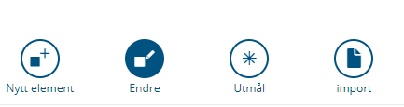
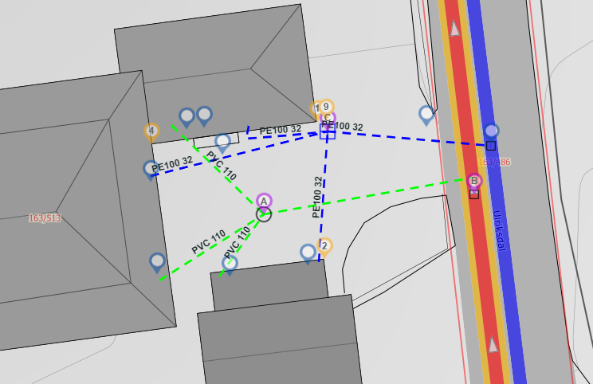
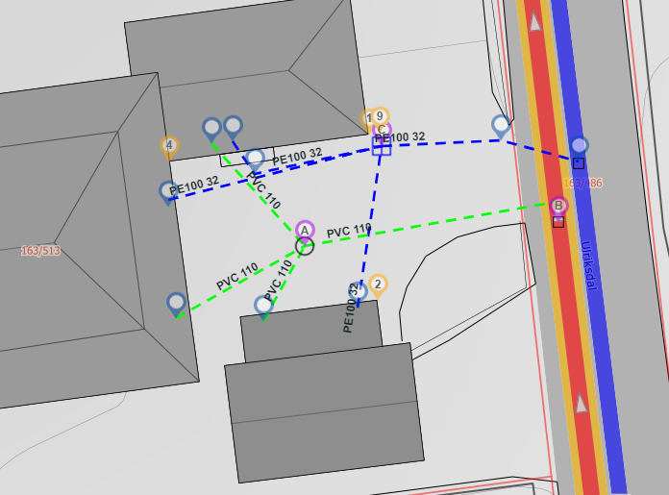
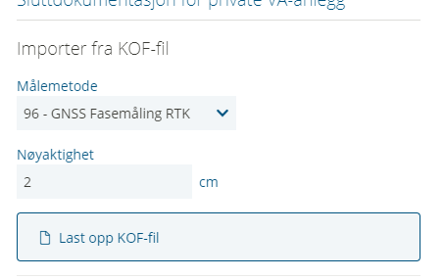
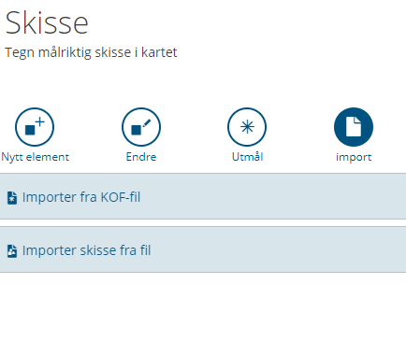
Import av kof-fil til skisse.
Punkt og ledninger kan flyttes for å enkelt å samstemme med målte punkt.

Slide 10

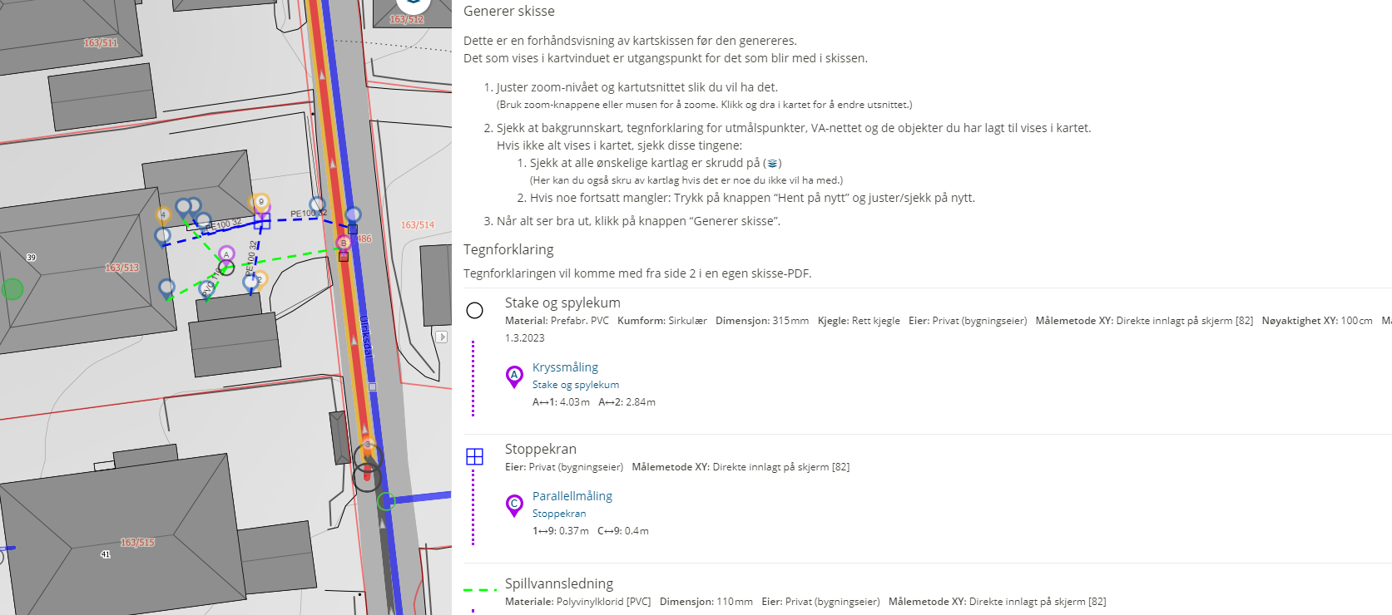
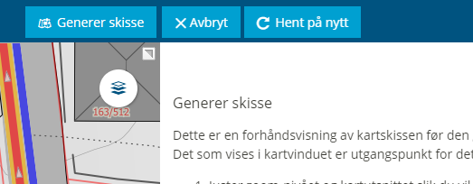

Avslutting av skissen.

Slide 11
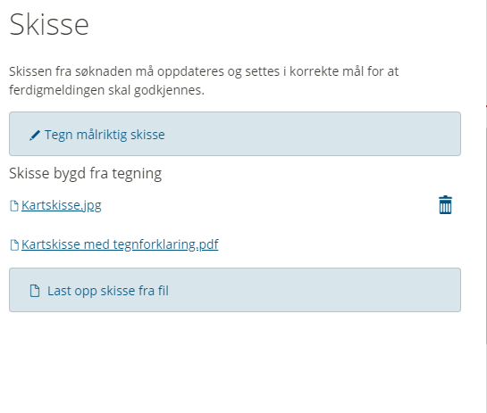
Oppmålingsfiler og egenprodusert skisse kan legges ved saken.

Slide 12
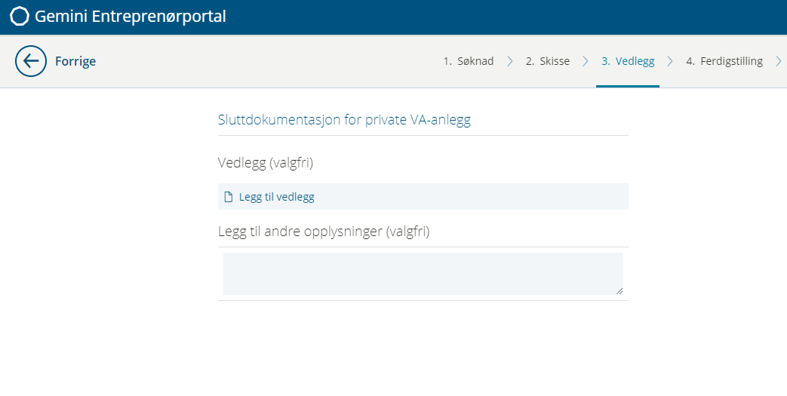
3. Vedlegg
Her kan bilder og andre relevante filer lastes opp.

Slide 13
Takk for oppmerksomheten!
– RENT VANN TIL FOLK OG FJORD –

